Slide 1
Thách thức thứ hai: từ ý tưởng tới sản phẩm

Slide 2
Hoạt động khởi động

Slide 3

Hoạt động khởi động
Em hãy kể tên 5 câu chuyện đã học mà em yêu thích nhất. Chia sẻ với bạn bè về một trong 5 câu chuyện đó

Slide 4
Hình thành kiến thức

Slide 5
01
Tóm tắt một câu chuyện theo hình thức truyện tranh

Slide 6
1. Tóm tắt một câu chuyện theo hình thức truyện tranh
Hs tìm hiểu sản phẩm truyện tranh chuyển thể minh họa trong SGK trang 110, 111 (tóm tắt truyện ngắn Bầy chim chìa vôi của nhà văn Nguyễn Quang Thiều).
Notes:
Nguyễn Nhâm
0981713891- 0366.698.459.

Slide 7

1. Tóm tắt một câu chuyện theo hình thức truyện tranh
Hs viết văn bản tóm tắt câu chuyện; xây dựng sơ đồ thể hiện mối quan hệ giữa nội dung cần tóm tắt bằng lời và hình thức thể hiện trong tranh

Slide 8


1. Tóm tắt một câu chuyện theo hình thức truyện tranh
Hs tự thực hành

Slide 9
02
Kể lại một câu chuyện đã học theo hình thức thơ bốn chữ hoặc năm chữ

Slide 10


2. Kể lại một câu chuyện đã học theo hình thức thơ bốn chữ hoặc năm chữ
Tìm hiểu sản phẩm sáng tạo của các bạn học sinh được đưa vào minh họa cho phần này (bài tóm tắt truyện Gió lạnh đầu mùa bằng thơ năm chữ): tìm hiểu cả phần lời và phần minh họa hình ảnh.

Slide 11

2. Kể lại một câu chuyện đã học theo hình thức thơ bốn chữ hoặc năm chữ
Tóm tắt câu chuyện một cách súc tích bằng lời văn. Sau đó, phát huy sở trường, năng khiếu để chuyển thể phần tóm tắt thành bài thơ bốn chữ hoặc năm chữ.

Slide 12

2. Kể lại một câu chuyện đã học theo hình thức thơ bốn chữ hoặc năm chữ
HS thực hành

Slide 13
Viết bài văn phân tích một nhân vật văn học yêu thích trong cuốn sách đã đọc

Slide 14

3.1
Tìm hiểu yêu cầu đối với bài văn phân tích một nhân vật văn học trong cuốn sách đã đọc

Slide 15

3.1. Tìm hiểu yêu cầu đối với bài văn phân tích một nhân vật văn học trong cuốn sách đã đọc
Em hãy cho biết bài văn phân tích một nhân vật văn học trong cuốn sách đã đọc cần đáp ứng những yêu cầu nào?

Slide 16
3.1. Tìm hiểu yêu cầu đối với bài văn phân tích một nhân vật văn học trong cuốn sách đã đọc
Giới thiệu được nhân vật trong tác phẩm văn học: lại lịch, hoàn cảnh, tình huống xuất hiện và những ấn tượng đặc biệt ban đầu (nếu có).
Chỉ ra được đặc điểm, tính cách nhân vật qua bằng chứng cụ thể về ngoại hình, hành động, ngôn ngữ, tâm trạng của nhân vật được miêu tả trong tác phẩm.

Slide 17
3.1. Tìm hiểu yêu cầu đối với bài văn phân tích một nhân vật văn học trong cuốn sách đã đọc
Nhận xét, đánh giá nghệ thuật xây dựng nhân vật của nhà văn: biện pháp nghệ thuật, cách sử dụng hoặc nhấn mạnh những chi tiết làm rõ đặc điểm nhân vật.
Nêu được ý nghĩa của hình tượng nhân vật trong việc thể hiện chủ đề tác phẩm hoặc quan niệm đời sống của tác giả.

Slide 18
3.2
Phân tích bài viết tham khảo

Slide 19


3.2. Phân tích bài viết tham khảo
Tên bài viết: Hoàng tử bé: trò chuyện để thấu hiểu và yêu thương

Slide 20



3.2. Phân tích bài viết tham khảo
Bài viết phân tích nhân vật nào? Trong tác phẩm nào? Của ai?

Slide 21
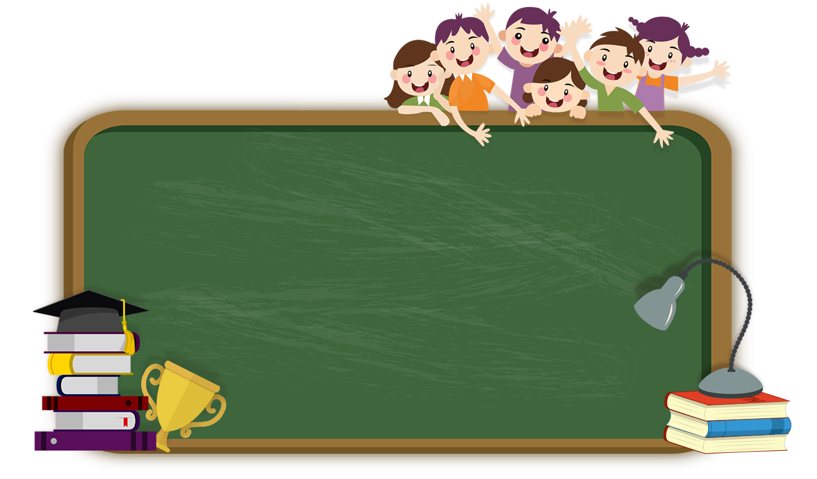
3.2. Phân tích bài viết tham khảo
Giới thiệu nhân vật: Hoàng tử bé là nhân vật của nhà văn Ăng-toan đơ Xanh-tư Ê-xu-pe-ri, đã trở thành người bạn của rất nhiều bạn nhỏ.

Slide 22



3.2. Phân tích bài viết tham khảo
Nhân vật ấy được miêu tả ra sao?

Slide 23
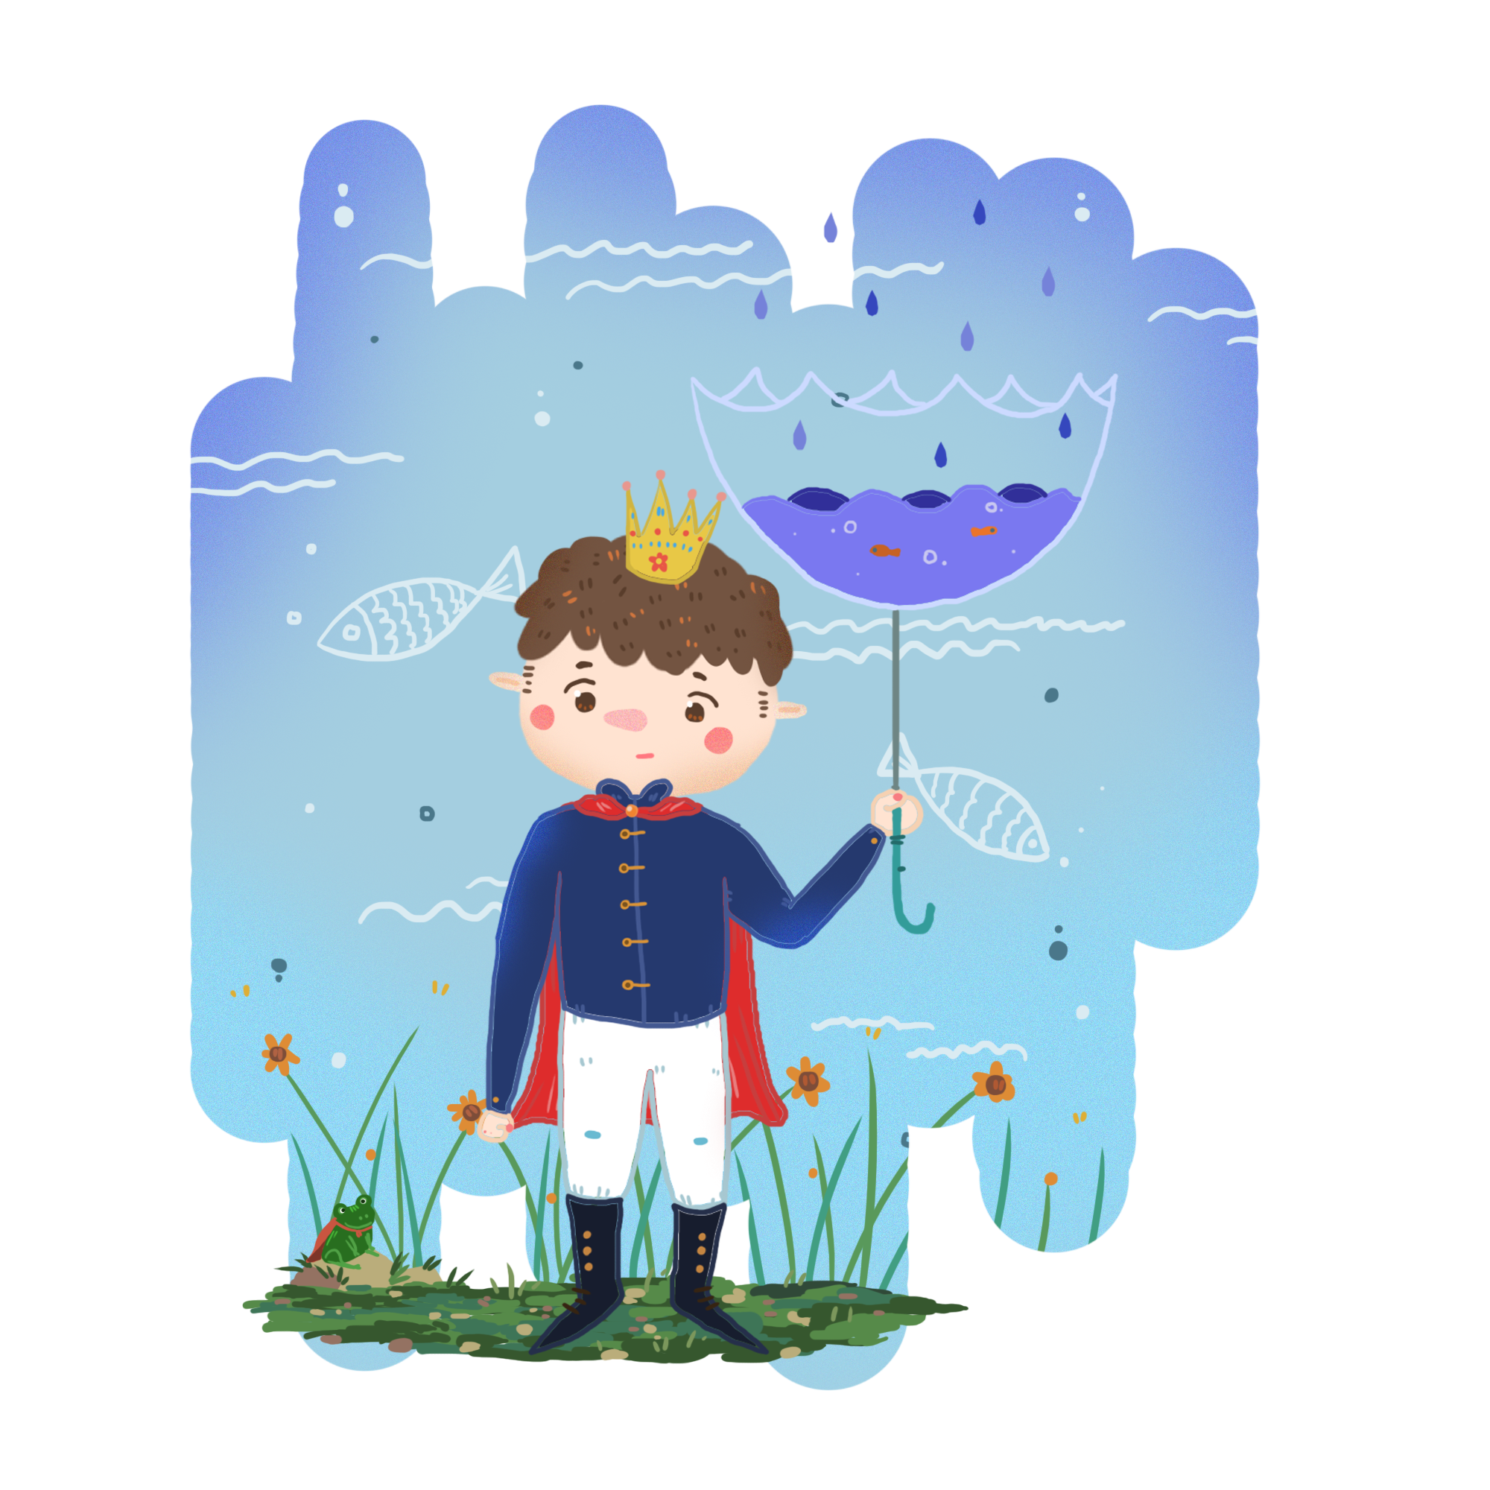
3.2. Phân tích bài viết tham khảo
Hoàng tử bé được miêu tả bằng một bức vẽ minh họa trong tác phẩm: “một cậu bé thật khác thường”
A
Theo tác giả, bức vẽ không bằng một nửa sự quyến rũ của người mẫu
B
C
Hoàng tử bé xuất hiện bất ngờ, tự nhiên bằng giọng nói nhỏ nhẹ, kì lạ

Slide 24

3.2. Phân tích bài viết tham khảo
Nêu các đặc điểm của nhân vật?

Slide 25
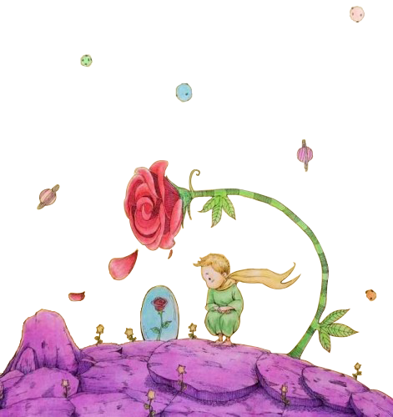
3.2. Phân tích bài viết tham khảo
Cậu bé luôn cố gắng để trò chuyện với tất cả
01
Cậu không ngừng tìm kiếm để lắng nghe, thì thầm, chia sẻ
02

Slide 26


3.2. Phân tích bài viết tham khảo
Nhân vật có ý nghĩa như thế nào trong việc thể hiện chủ đề?

Slide 27
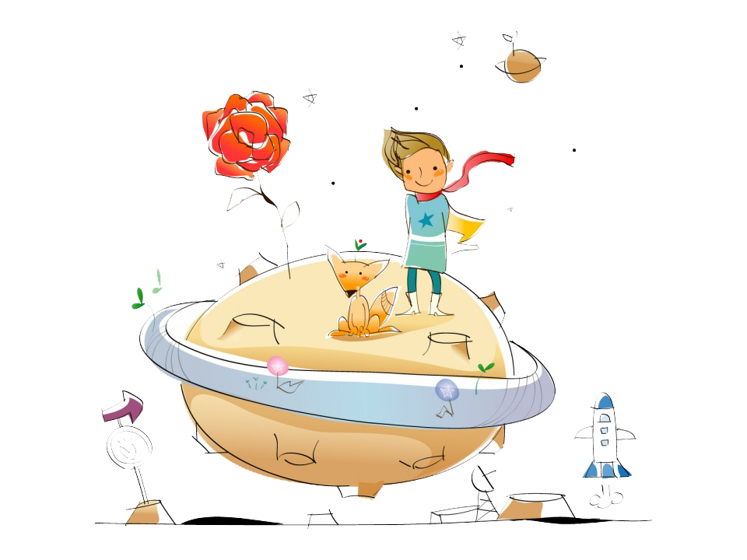
3.2. Phân tích bài viết tham khảo
Hoàng tử bé chính là biểu tượng cho tình yêu thương, lòng vị tha và khát khao được sẻ chia, thấu hiểu.

Slide 28

3.2. Phân tích bài viết tham khảo
01
02
Giới thiệu nhân vật
Nhận xét về nghệ thuật miêu tả nhân vật
03
04
Bài phân tích nhân vật văn học gồm có các nhiệm vụ
Nêu rõ đặc điểm nhân vật dựa trên bằng chứng trong tác phẩm
Nêu ý nghĩa của hình tượng nhân vật trong việc thể hiện chủ đề của tác phẩm

Slide 29
3.3
Thực hành viết theo các bước

Slide 30

Bước 1: Trước khi viết
a
Lựa chọn đề tài
b
Tìm ý
c
Lập dàn ý

Slide 31
a. Lựa chọn đề tài
Nhân vật có đặc điểm nào nổi bật? Những đặc điểm đó cho thấy điều gì về phẩm chất, giá trị của nhân vật?
Nhân vật xuất hiện trong cuốn sách, tác phẩm nào?
Vì sao em yêu thích nhân vật?
Nghệ thuật xây dựng nhân vật có gì đặc sắc?
Điều gì khiến em quyết định chọn phân tích nhân vật này?
Nhân vật gợi cho em liên tưởng, suy nghĩ và rút ra bài học gì?

Slide 32
a. Lựa chọn đề tài
Em cần quan tâm đến những đặc điểm nổi bật, sự độc đáo hoặc những phẩm chất tích cực của nhân vật vì cách chọn nhân vật để phân tích phản ánh quan niệm, suy nghĩ của người viết.

Slide 33
Lập dàn ý
hs lập dàn ý theo PHT số 1

Slide 34

Lập dàn ý
Mở bài | Nhiệm vụ | Biểu hiện trong bài viết của em
Thân bài | Bối cảnh và những mối quan hệ làm nổi bật nhân vật
 | Những đặc điểm nổi bật của nhân vật (ngoại hình, ngôn ngữ, hành động, suy nghĩ,...)
 | Nghệ thuật xây dựng nhân vật: cách sử dụng chi tiết, ngôn ngữ, biện pháp nghệ thuật,...
 | Ý nghĩa của hình tượng nhân vật
Kết bài | Nêu bài học, suy nghĩ, ấn tượng sâu sắc về nhân vật

Slide 35

Bước 2: Viết bài
Hs dựa vào dàn ý, viết một bài văn hoàn chỉnh.

Slide 36
Bước 2: Viết bài
Chú ý
01
Vai trò của mở bài, thân bài, kết bài
02
Có thể tách thân bài thành các đoạn theo các ý chính đã dự kiến
03
Sử dụng các chi tiết, bằng chứng làm rõ đặc điểm nhân vật

Slide 37
Bước 3: Chỉnh sửa bài viết
Tên nhân vật, tên sách, tác giả và các chi tiết liên quan có chính xác không?
Bằng chứng cho các đặc điểm của nhân vật và nghệ thuật xây dựng nhân vật trong truyện đã đủ và phù hợp chưa?
Có lỗi chính tả, dùng từ, đặt câu, tổ chức đoạn văn hay không?

